Slide 1

INTRODUCCIÓN A LA PERSPECTIVA DE GÉNERO EN LA JUSTICIA ADMINISTRATIVA
MTRA. TERESA DE JESUS MARTÍNEZ IBÁÑEZ.

Slide 2


DERECHOS HUMANOS
Los derechos humanos son derechos inherentes a todos los seres humanos, sin distinción alguna de nacionalidad, lugar de residencia, sexo, origen nacional o étnico, color, religión, lengua, o cualquier otra condición. Todos tenemos los mismos derechos humanos, sin discriminación alguna. Estos son interrelacionados, interdependientes e indivisibles.
Los derechos humanos universales están a menudo contemplados en la ley y garantizados por ella, a través de los tratados, el derecho internacional consuetudinario, los principios generales y otras fuentes del derecho internacional. El derecho internacional de los derechos humanos establece las obligaciones que tienen los gobiernos de tomar medidas en determinadas situaciones, o de abstenerse de actuar de determinada forma en otras, a fin de promover y proteger los derechos humanos y las libertades fundamentales de los individuos o grupos.
Por ello tras la 2da Guerra Mundial, en 1945 se fundó la Organización de las Naciones Unidas
(ONU), que entre sus propósitos esta la de proteger los derechos humanos.
https://hchr.org.mx/derechos-humanos/que-son-los-derechos-humanos/

Slide 3





Slide 4


CONVENCIÓN AMERICANA SOBRE DERECHOS HUMANOS
“PACTO DE SAN JOSÉ COSTA RICA”
Fecha de entrada en vigor en México: 24 de marzo 1981
ART. 1. OBLIGACIÓN DE RESPETAR LOS DERECHOS
LOS ESTADOS PARTES EN ESTA CONVENCIÓN SE COMPROMETEN A RESPETAR LOS DERECHOS Y LAS LIBERTADES RECONOCIDOS EN ELLA Y A GARANTIZAR SU LIBRE Y PLENO EJERCICIO A TODA PERSONA QUE ESTE SUJETA A SU JURISDICCIÓN SIN DISCRIMACION ALGUNA POR MOTIVOS DE RAZA, COLOR, SEXO, IDIOMA, RELIGIÓN, OPINIONES POLÍTICAS O DE CUALQUIER OTRA ÍNDOLE, ORIGEN NACIONAL O SOCIAL, POSICIÓN ECONÓMICA NACIMIENTO O CUAQUIER OTRA CONDICIÓN SOCIAL.
PARA LOS EFECTOS DE ESTA CONVENCIÓN, PERSONA ES TODO SER HUMANO.
ART. 2. DEBER DE ADOPTAR DISPOSICIONES DE DERECHO INTERNO.
SI EL EJERCICIO DE LOS DERECHOS Y LIBERTADES MENCIONADOS EN EL ARTÍCULO 1 NO ESTUVIERE YA GARANTIZADO POR DISPOSICIONES LEGISLATIVAS O DE OTRO CARÁCTER, LOS ESTADOS PARTES SE COMPROMETEN A ADOPTAR, CON ARREGLO A SUS PROCEDIMIENTOS CONSTITUCIONALES Y A LAS DISPOSICIONES DE ESTA CONVENCIÓN, LAS MEDIDAS LEGISLATIVAS O DE OTRO CARÁCTER QUE FUEREN NECESARIAS PARA HACER EFECTIVOS TALES DERECHOS Y LIBERTADES.

Slide 5
CASOS EMBLEMATICOS
1. CASO ROSENDO RADILLA PACHECO VS. MEXICO
Desaparición forzada 1974 durante la “Guerra sucia” en el Estado de Guerrero
Denuncia a través de la Comisión Interamericana de los Derechos Humanos en 2001 y remitida a la Corte 2008.
Primer condena al Estado Mexicano por violaciones de derechos humanos.
Como parte de la condena, se generó la Reforma Constitucional de 2011, en materia de Derechos Humanos, relacionada con el expediente varios 912/2010.
Se acreditó la responsabilidad de violaciones de los derechos a las garantía judiciales y a la protección judicial, reconocidos en los artículos 8.1 y 25.1 de la Convención Interamericana sobre Derechos Humanos.
https://www.corteidh.or.cr/ver_ficha_tecnica.cfm?nId_Ficha=360&lang=es

Slide 6
2. CASO: GONZALEZ Y OTRAS (Campo Algodonero) VS. MEXICO
Desaparición y muerte de mujeres jóvenes trabajadoras en maquilas ubicadas en Ciudad Juarez, Chihuahua, México, en noviembre 2001; generada por un patrón de violencia de género.
Ante la falta de respuesta de las autoridades frente a las desapariciones, de debida diligencia en la investigación, la denegación de justicia y reparación adecuada, familiares acudieron a instancias internacionales.
El 16 de noviembre de 2009 se emitió sentencia de responsabilidad en contra del Estado Mexicano, y entre las medidas de reparación se condeno a: adoptar todas las medidas judiciales y administrativas necesarias con el fin de completar la investigación, localizar, juzgar y sancionar a los autores intelectuales e informar los resultados.
Para atender las medidas de reparación de este y otros asuntos, en 2013, la SCJN publicó la primera edición del PROTOCOLO PARA JUZGAR CON PERSPECTIVA DE GÉNERO, QUE INCORPORÓ LA CATEGORÍA DE GÉNERO al análisis de la cuestión litigiosa.
https://www.corteidh.or.cr/docs/casos/articulos/seriec_205_esp.pdf

Slide 7
PRINCIPIO DE IGUALDAD Y NO DISCRIMINACIÓN
PACTO INTERNACIONAL DE DERECHOS CIVILES Y POLÍTICOS, AL CUAL MÉXICO SE ADHIERE EL 20 DE MAYO DE 1981.
“Art. 26. Todas las personas son iguales ante la ley y tienen derecho sin discriminación a igual protección de la ley. A este respecto, la ley prohibirá toda discriminación y garantizará a todas las personas protección igual y efectiva contra cualquier discriminación por motivo de raza, color, sexo, idioma, religión, opiniones políticas o de cualquier índole, origen nacional o social, posición económica, nacimiento o cualquier otra condición social.”
Las categorías sospechosas, ahí consignadas permiten diferenciar a las personas que ante su especial situación y pertenencia a esos grupos, tienen mayor riesgo de ver vulnerados sus derechos y se convierten en grupos vulnerables, ante su condición asimétrica de poder frente a la generalidad de la sociedad.

Slide 8
CONSTITUCIÓN POLÍTICA DE LOS ESTADOS UNIDOS MEXICANOS.
Artículo 1o. En los Estados Unidos Mexicanos todas las personas gozarán de los derechos humanos reconocidos en esta Constitución y en los tratados internacionales de los que el Estado Mexicano sea parte, así como de las garantías para su protección, cuyo ejercicio no podrá restringirse ni suspenderse, salvo en los casos y bajo las condiciones que esta Constitución establece.
…
Queda prohibida toda discriminación motivada por origen étnico o nacional, el género, la edad, las discapacidades, la condición social, las condiciones de salud, la religión, las opiniones, las preferencias sexuales, el estado civil o cualquier otra que atente contra la dignidad humana y tenga por objeto anular o menoscabar los derechos y libertades de las personas
Artículo 4o.- La mujer y el hombre son iguales ante la ley. Ésta protegerá la organización y el desarrollo de las familias. El Estado garantizará el goce y ejercicio del derecho a la igualdad sustantiva de las mujeres.

Slide 9
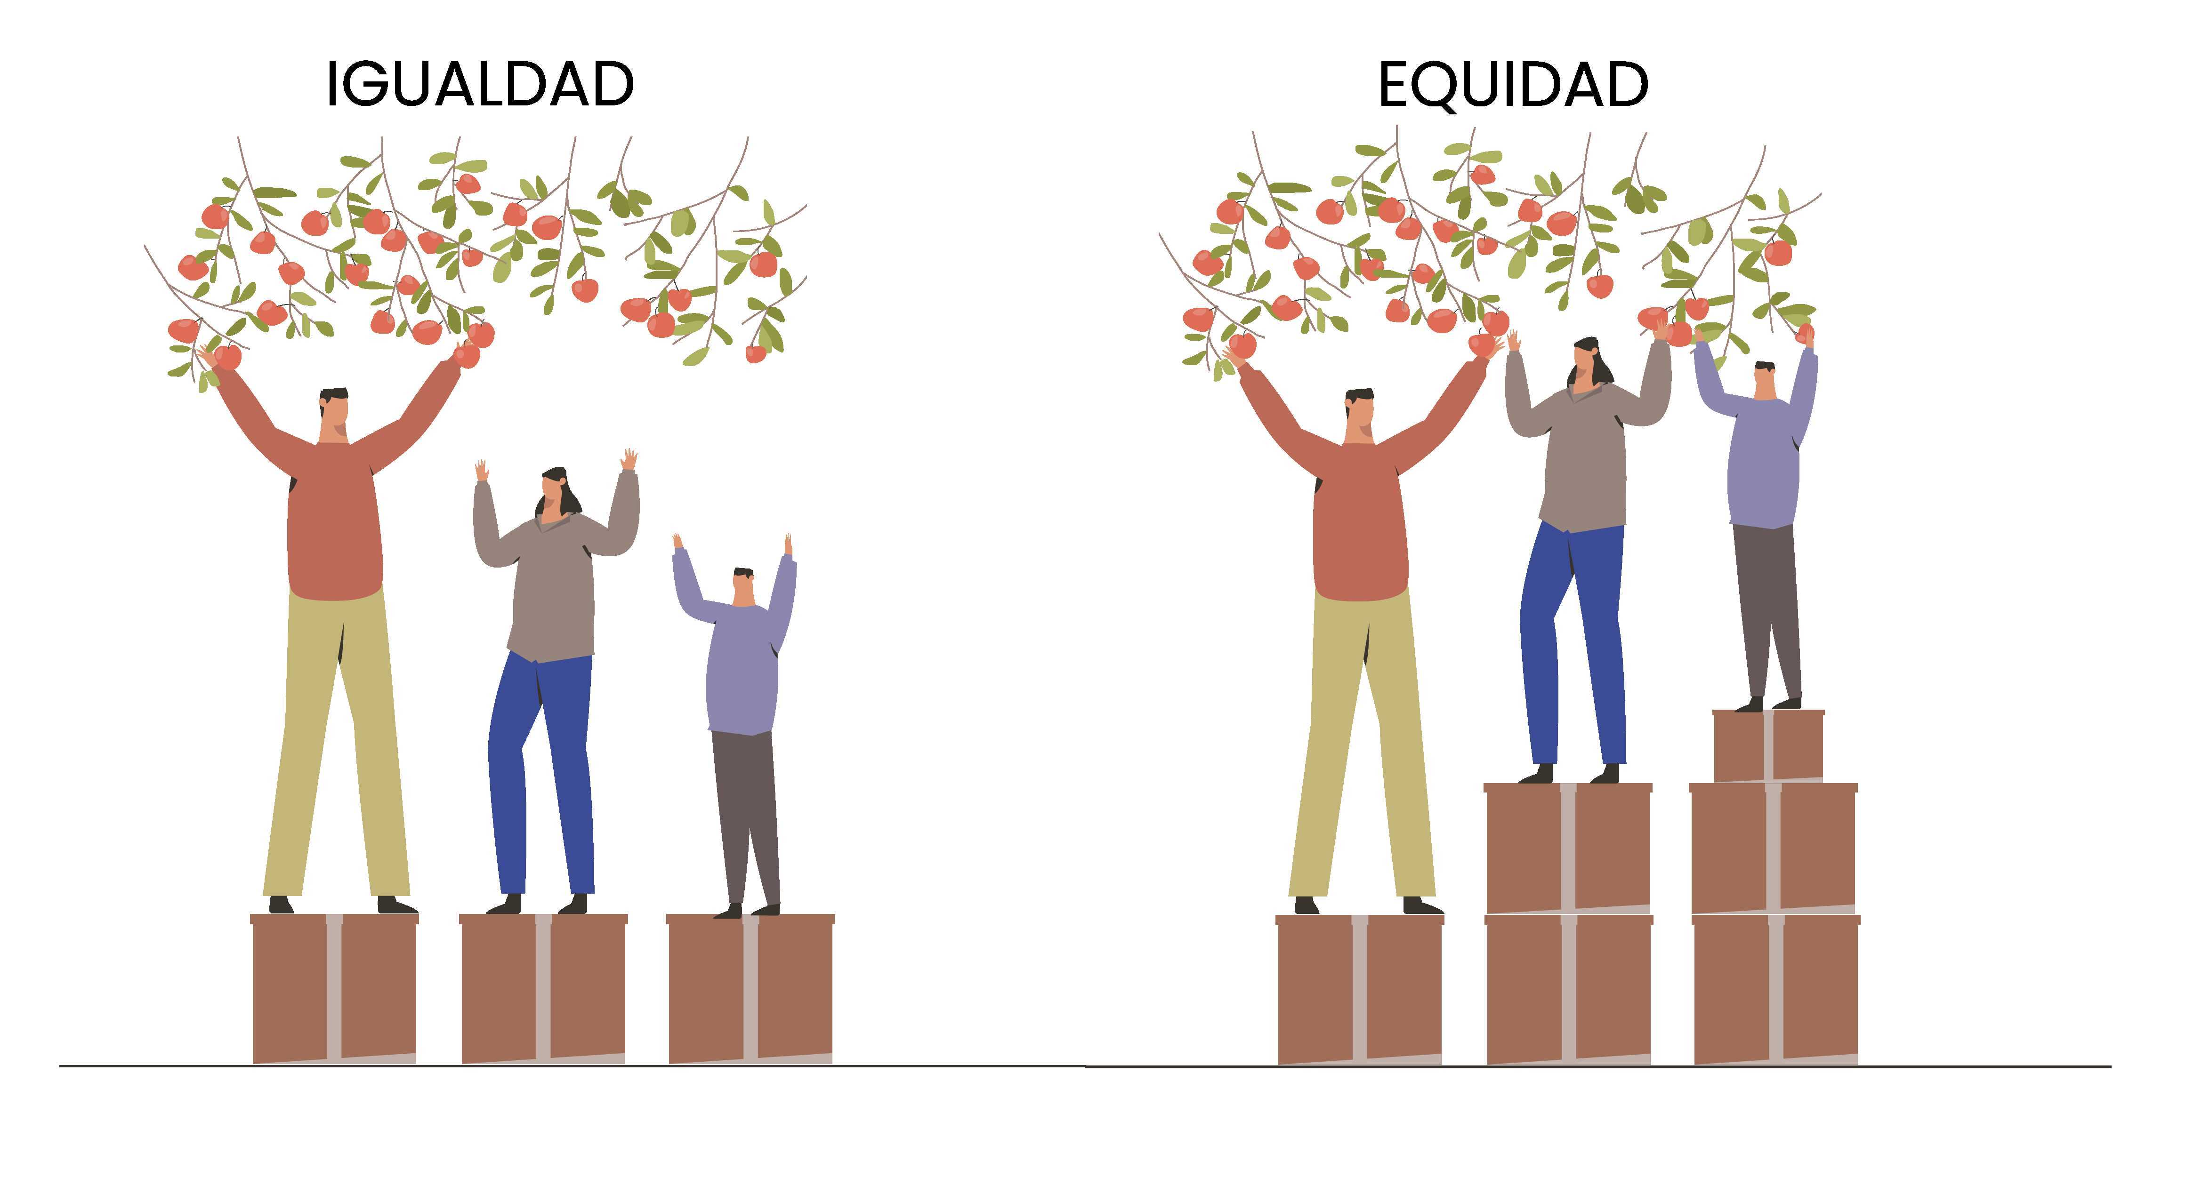
DISCRIMINACIÓN
Es toda distinción, exclusión o restricción que, basada en el origen étnico o nacional, sexo, edad, discapacidad, condición social o económica, condiciones de salud, embarazo, lengua, religión, opiniones, preferencias sexuales, estado civil o cualquier otra tenga por efecto impedir o anular el reconocimiento o el ejercicio de los derechos y la igualdad real de oportunidades.
Manual para una impartición interseccional de justicia con perspectiva de género. Suprema Corte de Justicia de la Nación. Primera Edición 2018. Pag.10.

Slide 10


GÉNERO
SE CONFORMA POR EL CONJUNTO DE ATRIBUTOS, ES DECIR, CARÁCTERISTICAS, CONDUCTAS Y EXPECTATIVAS SOCIOCULTURALES QUE CADA SOCIEDAD ASIGNA DE FORMA DIFERENCIADA A LAS PERSONAS A PARTIR DE SU SEXO.
EL GÉNERO DEFINE, DE ACUERDO CON LOS PARAMETROS QUE SE ESTABLECEN EN CADA SOCIEDAD, CÓMO DEBEN SER LOS HOMBRES Y LAS MUJERES, CÓMO DEBEN VERSE, COMPORTARSE, A QUE DEBEN DEDICARSE, CÓMO DEBEN RELACIONARSE ENTRE SÍ.
Protocolo para juzgar con perspectiva de género. SCJN. 2020, pagina 11

Slide 11

DISCRIMINACIÓN ESTRUCTURAL
“La discriminación estructural o “desigualdad estructural” incorpora “datos históricos y sociales” que explican desigualdades de derecho (de jure) o de hecho (de facto), como “resultado de una situación de exclusión social o de ‘sometimiento’ de [grupos vulnerables] por otros, en forma sistemática y debido a complejas prácticas sociales, prejuicios y sistemas de creencias”. La discriminación estructural puede presentarse en una zona geográfica determinada, en todo el Estado o en la región.”
https://www.corteidh.or.cr/tablas/r34025.pdf

Slide 12
TÉCNICA LEGISLATIVA
NORMAS NEUTRAS.- Son disposiciones legales, reglas o criterios institucionales que, por su redacción textual, no establecen ninguna distinción, preferencia o discriminación explicita respecto al género, orientación sexual, raza o condición de las personas a las que aplican.
NORMAS CON SESGO.- Son reglas, leyes, algoritmos o estándares sociales que, aunque parezcan neutrales, producen resultados injustos, desiguales o discriminatorios hacia ciertos grupos debido a prejuicios incrustados en su diseño u origen. Son normas con cargas estructurales de género, por ejemplo: las pensiones se contemplaban sólo para viudas-mujer,

Slide 13
IGUALDAD FORMAL.- Es un principio jurídico derivado en el del Pacto Internacional de Derechos Civiles y Políticos, en su artículo 26, en relación con el artículo 1 de la Constitución Política de los Estados Unidos Mexicanos. Se refiere a que al redactar las disposiciones normativas, el legislador debe asegurar que los diversos grupos sociales y de género, estén libres de restricciones a sus derechos humanos y a garantizar su libre ejercicio.
Asimismo provee de los mecanismos estratégicos para cumplir con la misión transformadora de las estructuras sociales con el animo de promover una igualdad sustantiva entre todas las personas.
Ejemplo: plazo para resolver asuntos
IGUADAD SUSTANTIVA.- Es el acceso efectivo o materialización de los derechos reconocidos en las leyes, para solucionar los desequilibrios que existen entre las personas, como la redistribución equitativa de las actividades; es poner en marcha los mecanismos previstos. Su objetivo es lograr la igualdad de las personas en la realidad social y obtener una paridad de oportunidades entre quienes por tales entornos están en una situación de desventaja con el resto de la población
Ejemplo: que se establezcan estrategias internas que permita resolver en los plazos previstos por la ley.

Slide 14
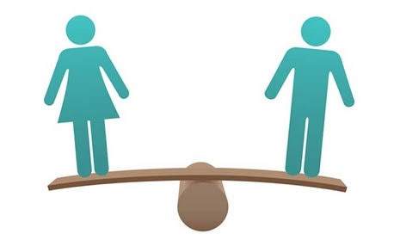
TRANSVERSALIDAD
La transversalidad de la perspectiva de género es un método de gestión para promover la igualdad de oportunidades y de trato entre mujeres y hombres, transformando las estructuras y lograr la igualdad sustantiva entre ambos sexos. Ha sido definida como: "la integración sistemática de las situaciones, intereses, prioridades y necesidades propias de las mujeres en todas las políticas del Estado, con miras a promover y velar por la igualdad entre mujeres y hombres" (OCDE 1997)
https://www.semujeres.cdmx.gob.mx/politicas-de-igualdad/transversalidad-de-genero

Slide 15
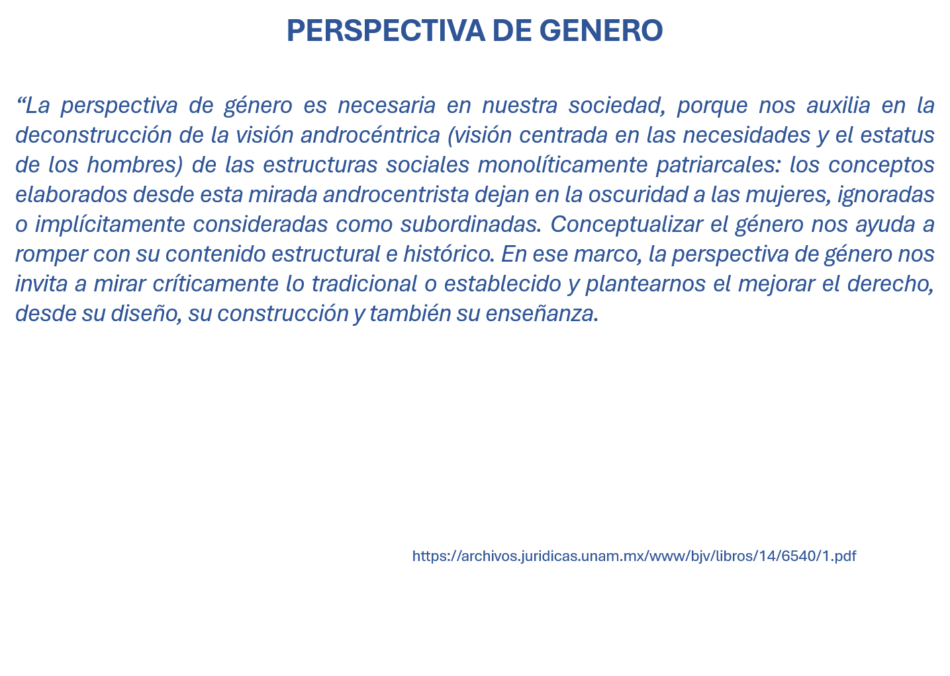


Slide 16

APLICACIÓN EN MATERIA ADIMINISTRATIVA
Es una obligación convencional.
Por las relaciones de asimetrías de poder en que se encuentran los ciudadanos con las autoridades, que los deja en desventaja ante la presunción de legalidad de sus actos, que algunas veces son de ejecución inmediata.
El Estado a través de sus autoridades, por aplicación estricta de normas aún con sesgos, genera discriminación y con ello trasgreden los derechos humanos de los ciudadanos.
Nuestro Tribunal que actúa con plena jurisdicción, debe aplicar control de convencionalidad que le permite incluso, inaplicar disposiciones legales vigentes.
En términos del artículo 1 de nuestra constitución, como autoridades tenemos la obligación de promover, respetar, proteger y garantizar los derechos humanos.
Tenemos que lograr el efectivo acceso a la justicia. Que los asuntos puestos a nuestra consideración, resuelvan lo realmente planteado y logren un cumplimiento efectivo en breve termino. Conforme a lo dispuesto en el artículo 17 de la Constitución Política de los Estados Unidos Mexicanos.
Tanto los Asesores Comisionados, como cada uno de los servidores públicos que integran las áreas jurisdiccionales, debemos no sólo imponernos de los hechos, sino del contexto, para advertir la situación real en la que se encontraba el particular al momento de emitirse el acto administrativo que le depara perjuicio.
Nuestras determinaciones, inciden en la dinámica social y pueden generar leyes neutras y una igualdad sustantiva.
Podemos resolver con herramientas oficiosas como: la suplencia de la queja deficiente o la causa de pedir.

Slide 17
CASOS ADMINISTRATIVOS
Viuda que le fue negada la pensión por fallecimiento de su esposo que era medico y murió en la pandemia.
Profesora que se le niega el pago de pensión por inhabilitación, pero no se reclama la prestación de la continuidad del servicio de salud al requerir hemodiálisis.
Policía (sexo y género indistinto) sujeto a cambio de adscripción a municipios alejados de su entorno familiar y con dependientes económicos o de cuidados.
Adulto mayor con discapacidad, al que se le destruye o retiene su mercancía por liberar la vía púbica, sin considerar una reubicación.

Slide 18
CONCLUSIONES
La atención de primer contacto con los usuarios, que corresponde a los Asesores Comisionados no debe ser discriminatoria para poder ser receptivos a su situación y con ello establecer una estrategia efectiva plasmada desde la demanda, en la que a partir de su contexto de los hechos, ofrezca los datos o medios de prueba idóneos, pertinentes y suficientes que acrediten las violaciones que le causan perjuicio, los sesgos de las normas, el trato diferenciado o la omisión de la desventaja en la que se encuentra frente al Estado.
En las áreas jurisdiccionales ya sea Sala o Sección todo el personal, desde la oficial de partes, debe advertir si el ciudadano se encuentra en alguna de las categorías sospechosas, para proveerle de las facilidades para su atención, por ejemplo, si usa sillas de ruedas, si es persona mayor y tiene alguna discapacidad.
El personal operativo o jurisdiccional, tenemos la obligación de analizar cada una de las promociones que se nos presentan a efecto de advertir alguna cuestión de desventaja, y aplicar en su caso, la suplencia de la queja deficiente, únicamente a favor de los gobernados, a efecto de equilibrar el proceso y advertir las cuestiones encaminadas a determinar y resolver la litis efectivamente planteada.
Al momento de admitir las demandas, se tiene que considerar que la suspensión del acto, en casos que se aprecie una posible afectación a sus derechos humanos, como del agua, a la salud, entre otros, se puede otorgar de oficio.
Los medios de prueba ofrecidos también deben analizarse con perspectiva de género, a efecto e valorar la pertinencia de solicitar diversos que permitan conocer la verdad de los hechos.

Slide 19
Nuestras sentencias, deben restituir a los particulares en el pleno ejercicio de sus derechos afectados, para lograr la igualdad sustantiva.
El Tribunal emite en todo momento actos administrativos que pueden afectar derechos humanos, de ahí que debemos repensar el derecho y no solo resolver con forme a la legalidad, sino a la convencionalidad.
Tenemos la oportunidad de que trascender en el ejercicio de las facultades de las autoridades a efecto de

Slide 20
PROCESO ADMINISTRATIVO
Conforme a lo previsto en el artículo 200 C. P. A. E. M.
JUICIO ADMINISTRTIVO
ACCIÓN POPULAR
RECURSO DE REVISIÓN
OTROS ANTE SALA SUPERIOR:
      Conflictos de competencia
      Excitativas de justicia
      Cumplimientos de Sentencias
      Amparos Directos

